Slide 1
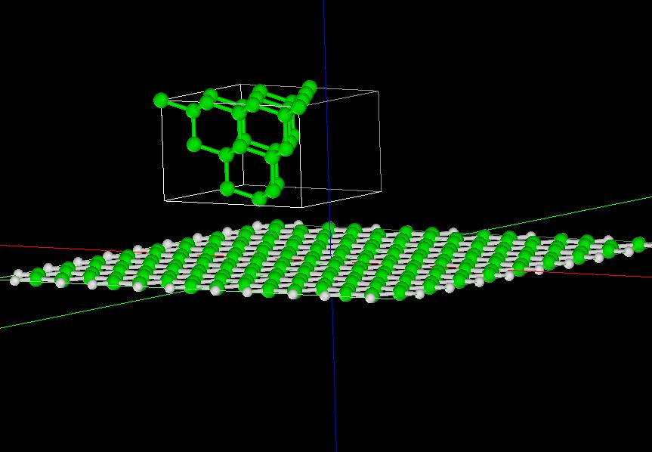
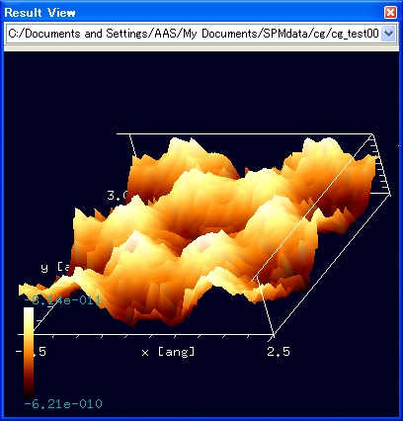
【CG】高さ一定モード
CG-RISM
探針を高さ一定で平面上を走査し、探針に作用する力を計算します。
ダイヤモンド探針による、グラフェンシートの高さ一定モード水中AFMシミュレーション
Notes:
CGRISM_ConstHeight_Inorganic_001

